Slide 1



Toán:
Luyện tập (trang 137)

Slide 2
Khởi động

Slide 3



? Muốn chia hai phân số, ta làm thế nào?
Muốn chia hai phân số ta lấy phân số thứ nhất nhân với phân số thứ hai đảo ngược.

Slide 4

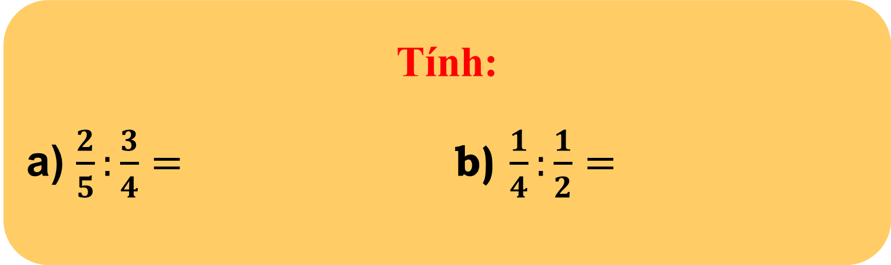

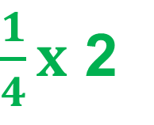

Tính:
a) $\frac{2}{5}:\frac{3}{4}=$ b) $\frac{1}{4}:\frac{1}{2}=$
$$\frac{2}{5}x\frac{4}{3}$$
$$=\frac{8}{15}$$
$\frac{1}{4}x$ 2
$$=\frac{1}{2}$$

Slide 5
Luyện tập

Slide 6
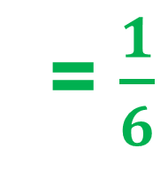
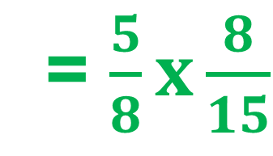
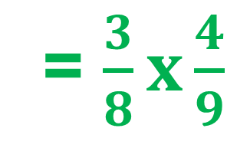
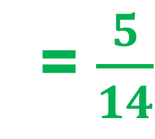
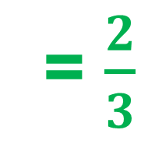
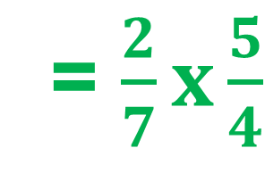
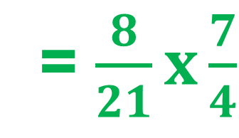
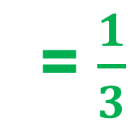
Bài 1/ Tính rồi rút gọn:
= $\frac{2}{7}x\frac{5}{4}$
= $\frac{5}{14}$
= $\frac{8}{21}x\frac{7}{4}$
= $\frac{2}{3}$
= $\frac{3}{8}x\frac{4}{9}$
= $\frac{1}{6}$
= $\frac{5}{8}x\frac{8}{15}$
= $\frac{1}{3}$

Slide 7
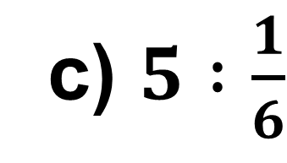
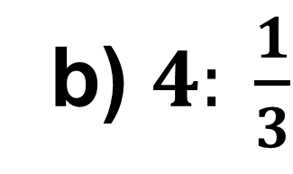
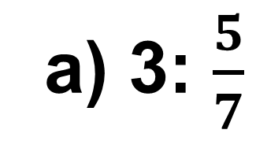
Bài 2. Tính (theo mẫu):
Mẫu:
Ta có thể viết gọn như sau:
a) 3: $\frac{5}{7}$
b) $4: \frac{1}{3}$
c) $5 :\frac{1}{6}$

Slide 8
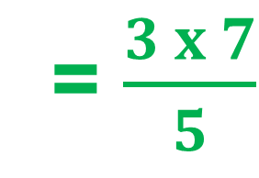
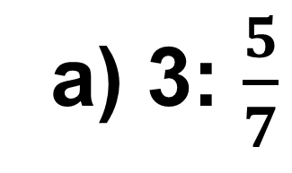
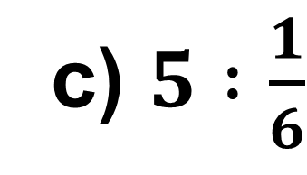
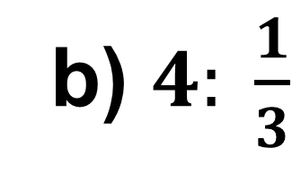
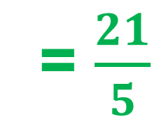
Bài 2. Tính (theo mẫu):
a) 3: $\frac{5}{7}$
= $\frac{3 x 7}{5}$
= $\frac{21}{5}$
b) $4: \frac{1}{3}$
= 4 x 3
= 12
c) $5 :\frac{1}{6}$
= 5 x 6
= 30

Slide 9
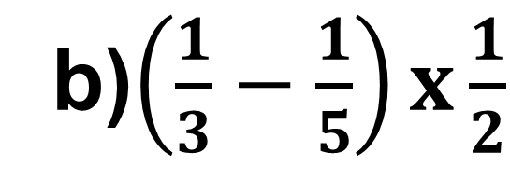
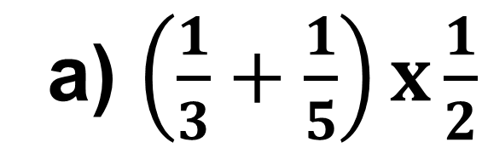
Bài 3. Tính bằng hai cách:
a) $\left(\frac{1}{3}+\frac{1}{5}\right)x\frac{1}{2}$
b)$\left(\frac{1}{3}−\frac{1}{5}\right)x\frac{1}{2}$

Slide 10
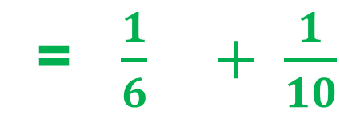
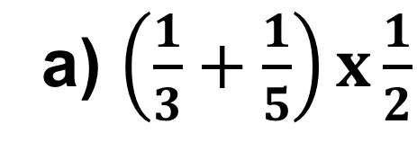
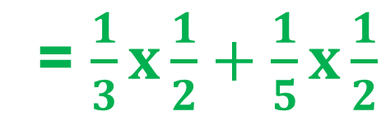
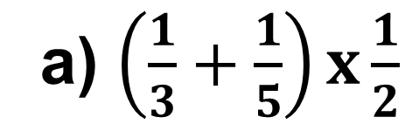
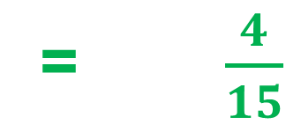
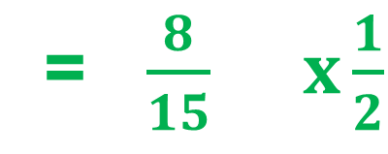

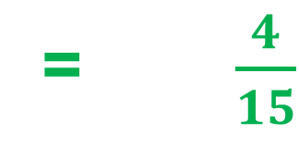
a) $\left(\frac{1}{3}+\frac{1}{5}\right)x\frac{1}{2}$
Cách 1:
a) $\left(\frac{1}{3}+\frac{1}{5}\right)x\frac{1}{2}$
Cách 2:
a) $\left(\frac{1}{3}+\frac{1}{5}\right)x\frac{1}{2}$
= $\frac{8}{15} x\frac{1}{2}$
= $\frac{1}{3}x\frac{1}{2}+\frac{1}{5}x\frac{1}{2}$
= $\frac{4}{15}$
= $\frac{1}{6} + \frac{1}{10}$
= $\frac{4}{15}$
Muốn nhân một tổng hai phân số với một phân số, ta có thể nhân từng phân số của tổng với phân số thứ ba rồi cộng các kết quả lại.
? Muốn nhân một tổng hai phân số với một phân số thứ ba, ta làm thế nào?

Slide 11
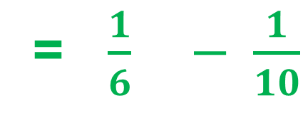
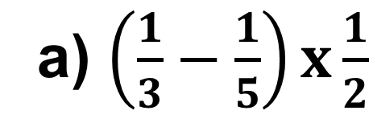
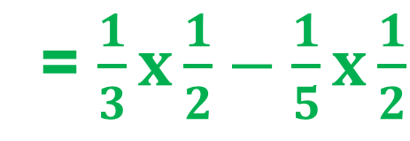

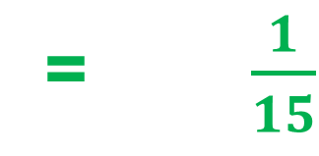
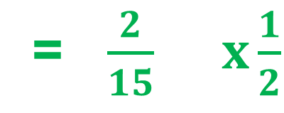

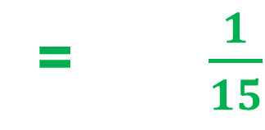
b) $\left(\frac{1}{3}−\frac{1}{5}\right)x\frac{1}{2}$
Cách 1:
a) $\left(\frac{1}{3}−\frac{1}{5}\right)x\frac{1}{2}$
Cách 2:
a) $\left(\frac{1}{3}−\frac{1}{5}\right)x\frac{1}{2}$
= $\frac{2}{15} x\frac{1}{2}$
= $\frac{1}{3}x\frac{1}{2}−\frac{1}{5}x\frac{1}{2}$
= $\frac{1}{15}$
= $\frac{1}{6} − \frac{1}{10}$
= $\frac{1}{15}$
Muốn nhân một hiệu hai phân số với một phân số, ta có thể lấy lần lượt phân số bị trừ, phân số trừ của hiệu với phân số thứ ba rồi trừ các kết quả lại.
? Muốn nhân một hiệu hai phân số với một phân số thứ ba, ta làm thế nào?

Slide 12
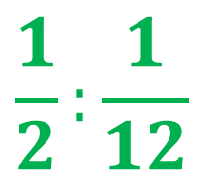
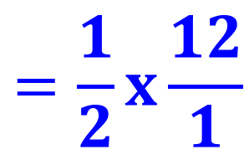
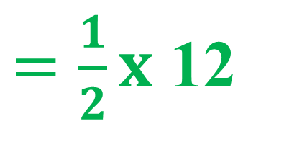
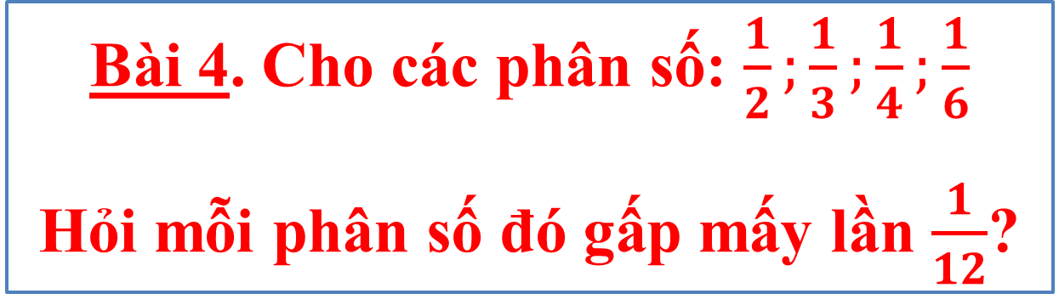

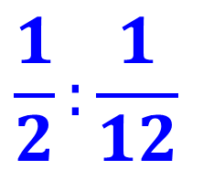
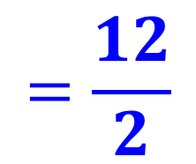
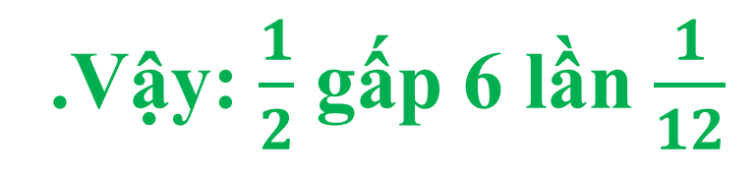
Bài 4. Cho các phân số: $\frac{1}{2};\frac{1}{3};\frac{1}{4};\frac{1}{6}$
Hỏi mỗi phân số đó gấp mấy lần $\frac{1}{12}$?
$$\frac{1}{2}:\frac{1}{12}$$
$$=\frac{1}{2}x\frac{12}{1}$$
$$=\frac{12}{2}$$
Vậy: $\frac{1}{2}$ gấp 6 lần $\frac{1}{12}$
Mẫu:
= 6.
$$\frac{1}{2}:\frac{1}{12}$$
$=\frac{1}{2}x$ 12
.Vậy: $\frac{1}{2}$ gấp 6 lần $\frac{1}{12}$
Viết gọn:
= 6

Slide 13
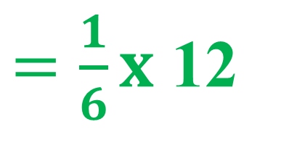
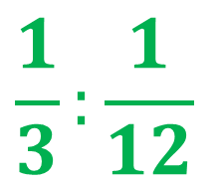

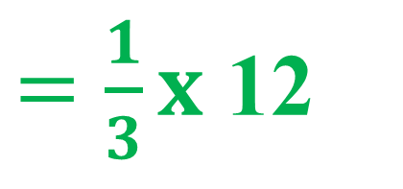
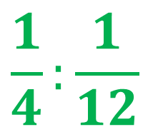
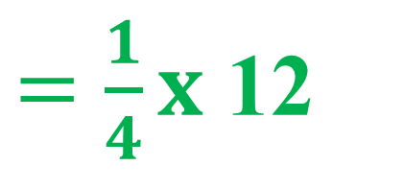

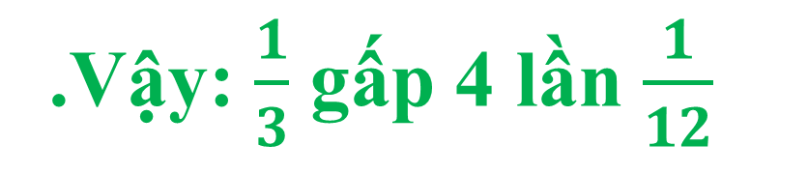
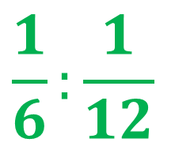
$$\frac{1}{3}:\frac{1}{12}$$
$=\frac{1}{3}x$ 12
.Vậy: $\frac{1}{3}$ gấp 4 lần $\frac{1}{12}$
= 4
$$\frac{1}{4}:\frac{1}{12}$$
$=\frac{1}{4}x$ 12
.Vậy: $\frac{1}{4}$ gấp 3 lần $\frac{1}{12}$
= 3
$$\frac{1}{6}:\frac{1}{12}$$
$=\frac{1}{6}x$ 12
.Vậy: $\frac{1}{6}$ gấp 2 lần $\frac{1}{12}$
= 2

Slide 14
Trò chơi:

Slide 15

Đúng ghi Đ ; Sai ghi S vào ô trống
s
Đ
Đ
s
Đ

Slide 16







Dặn dò:
- Hoàn thành vở bài tập Toán.
- Chuẩn bị bài sau.

Slide 17

CHÚC CÁC EM HỌC TỐT
VÀ LUÔN THỰC HIỆN ĐÚNG 5K
ĐỂ ĐẨY LÙI COVID - 19!

